Slide 1
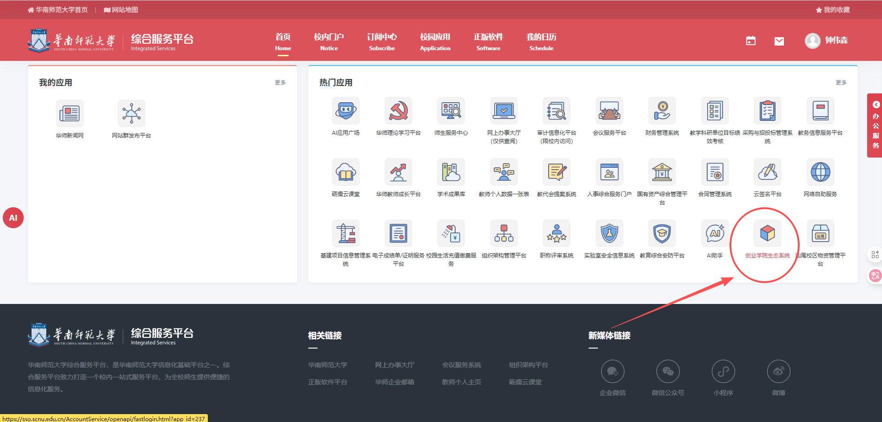
登录华师综合服务平台：https://sso.scnu.edu.cn/，在应用列表中找到“创业学院生态系统”

Slide 2
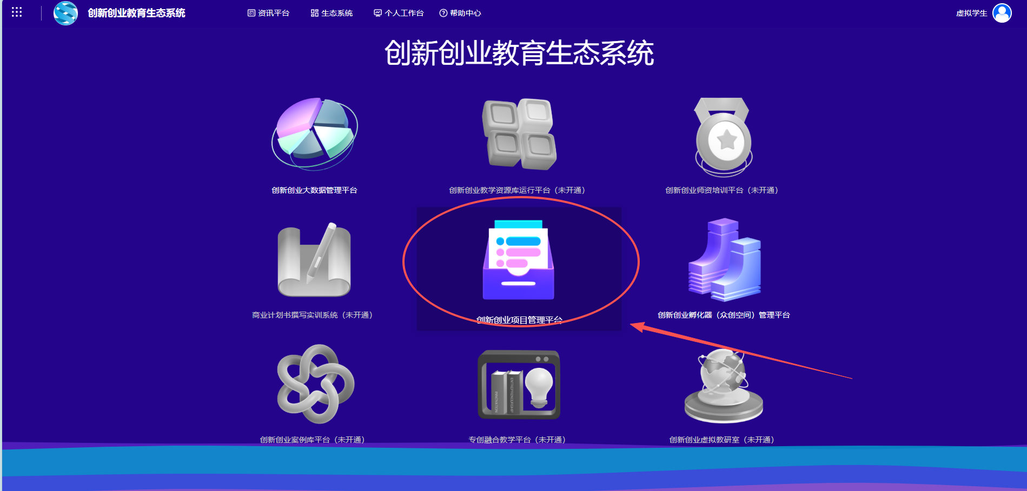
进入系统后，选择进入“创新创业项目管理平台”

Slide 3
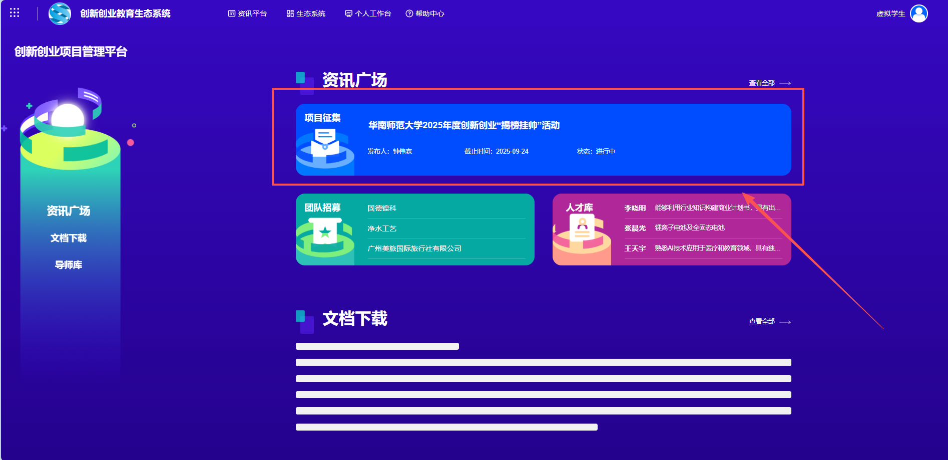
在资讯广场中看到“揭榜挂帅”活动项目征集公告

Slide 4
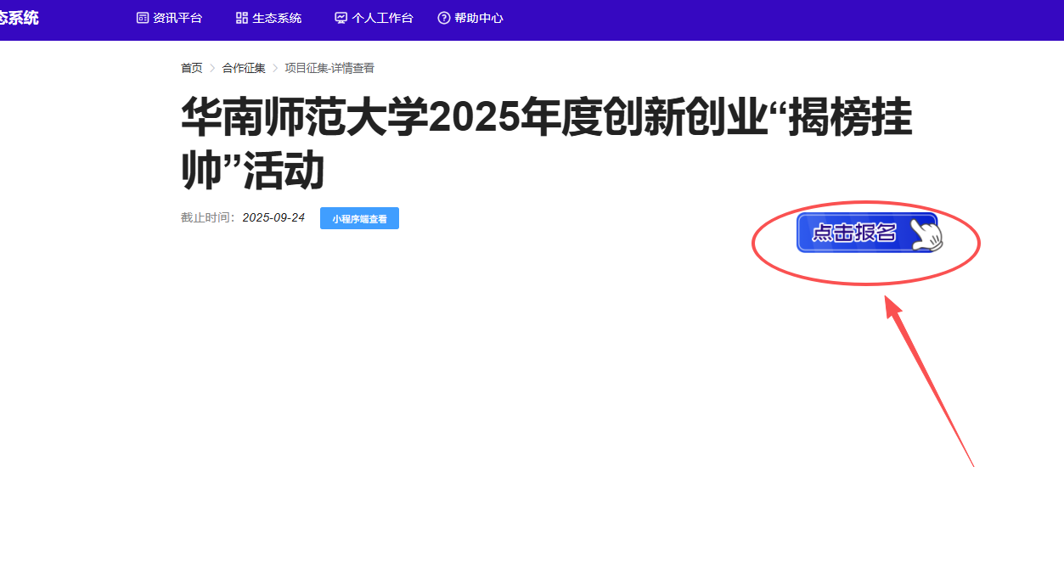
点击“点击报名”

Slide 5
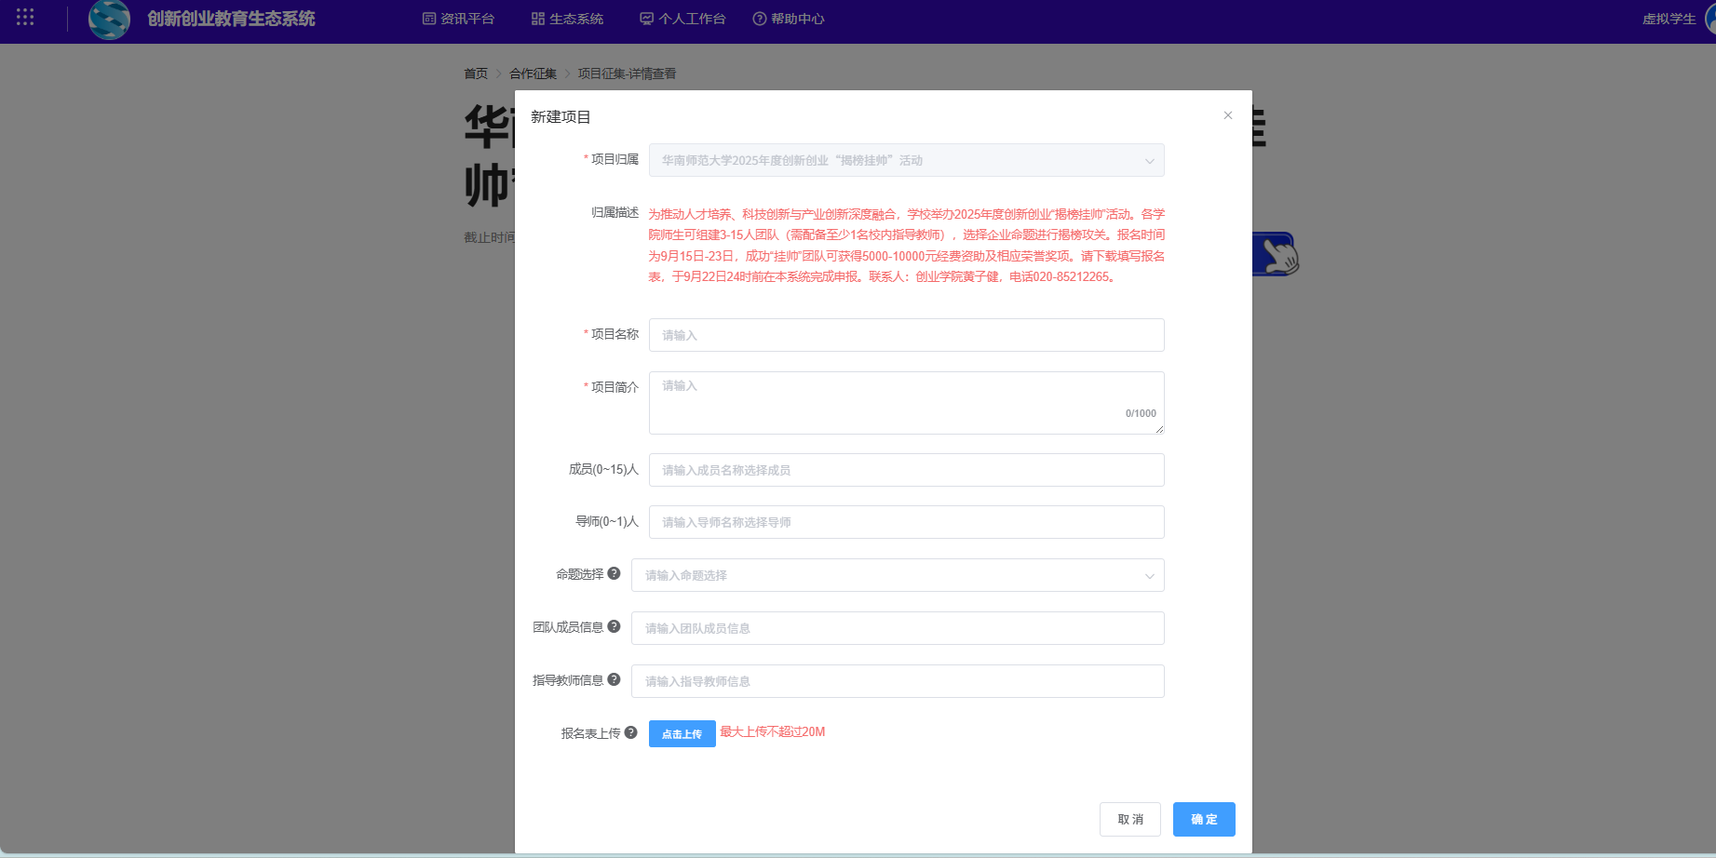
按要求填写项目申报信息

